Slide 1
Quando parliamo di settore pubblico

Slide 2
Il settore pubblico comprende «le organizzazioni possedute e controllate dallo Stato/governo, oltre a qualsiasi organizzazione coinvolta nella fornitura di servizi pubblici» - Canel & Luoma-aho (2019)
Caratteristiche del settore pubblico:
Non è uguale in tutti i Paesi: dipende dall’ordinamento giuridico nazionale
Comprende enti che svolgono attività di interesse pubblico
Si distingue dal settore privato per finalità e responsabilità collettive
Esempi di articolazione:
Esternalizzazione (outsourcing): affidamento di servizi a soggetti esterni
Privatizzazione di servizi essenziali (es. acqua, trasporti, rifiuti, ecc.)
Diversa diffusione e modalità nei vari contesti nazionali
«Publicness fan» (ventaglio di possibilità), le diverse sfumature della dimensione pubblica:
- Variabili chiave (finanziamento, controllo, finalità)
Il settore pubblico è un insieme dinamico di attori e organizzazioni, connessi dalla comune missione di gestire beni e servizi per il bene comune

Slide 3
In Italia
Per amministrazioni pubbliche si intendono tutte le amministrazioni dello Stato, ivi compresi gli istituti e scuole di ogni ordine e grado e le istituzioni educative, le aziende e amministrazioni dello Stato a ordinamento autonomo, le regioni, le province, i comuni, le comunità montane, e loro consorzi e associazioni, le istituzioni universitarie, gli istituti autonomi case popolari, le camere di commercio, industria, artigianato e agricoltura e le loro associazioni, tutti gli enti pubblici non economici nazionali, regionali e locali, le amministrazioni, le aziende e gli enti del Servizio sanitario nazionale. (D.Lgs n. 29/1993, art. 1 comma 2)

Slide 4
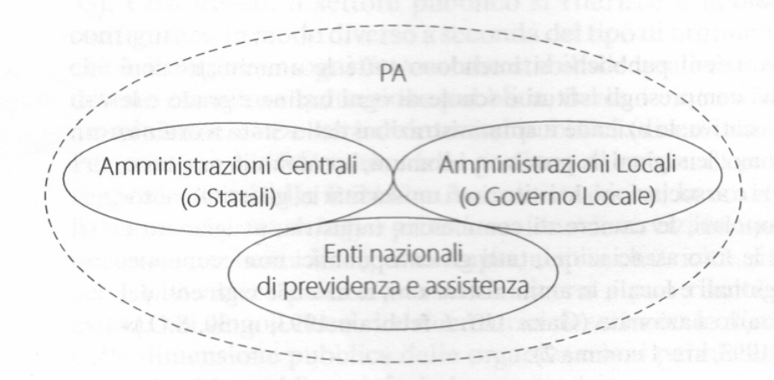
Le PA secondo il raggruppamento ISTAT

Slide 5
Quali sono?
L’area delle Amministrazioni Centrali
Organi costituzionali
(Presidente della Repubblica, Parlamento, Corte Costituzionale, Governo)
Organi di rilievo costituzionale
(CNEL, Consiglio di Stato, Corte dei Conti, CSM, Consiglio Supremo della Difesa)
Presidenza del Consiglio dei Ministri e singoli Ministeri
Agenzie fiscali
(Agenzia del Demanio, Agenzia delle Dogane e dei Monopoli, Agenzia delle Entrate)

Slide 6
Enti dell’Amministrazione centrale
Enti di regolazione dell’attività economica
Agenzia Italiana del Farmaco (AIFA)
Agenzia per l’Italia Digitale (AGID)
Ispettorato Nazionale del Lavoro
Enti produttori di servizi economici
Agenzia delle Entrate – Riscossione
Equitalia Giustizia S.p.A.
Fondo per la Crescita Sostenibile
FormezPA (centro servizi, assistenza, formazione per l’ammodernamento della PA)

Slide 7
Autorità amministrative indipendenti
ANVUR (Valutazione sistema universitario e ricerca)
ANAC (Anticorruzione)
AGCOM (Comunicazioni)
GPDP (Garante Privacy)
Enti a struttura associativa
- ANCI (Associazione Nazionale Comuni Italiani)
- UNIONCAMERE (Camere di Commercio)

Slide 8
Enti produttori di servizi assistenziali, ricreativi e culturali
Accademia della Crusca, Croce Rossa Italiana
CIP, CONI, federazioni sportive
CSC (Cinematografia), Luce-Cinecittà S.r.l.
RAI – Radiotelevisione Italiana S.p.A.
Enti e istituzioni di ricerca
ENEA, CNR, ISTAT
Istituti zooprofilattici sperimentali

Slide 9
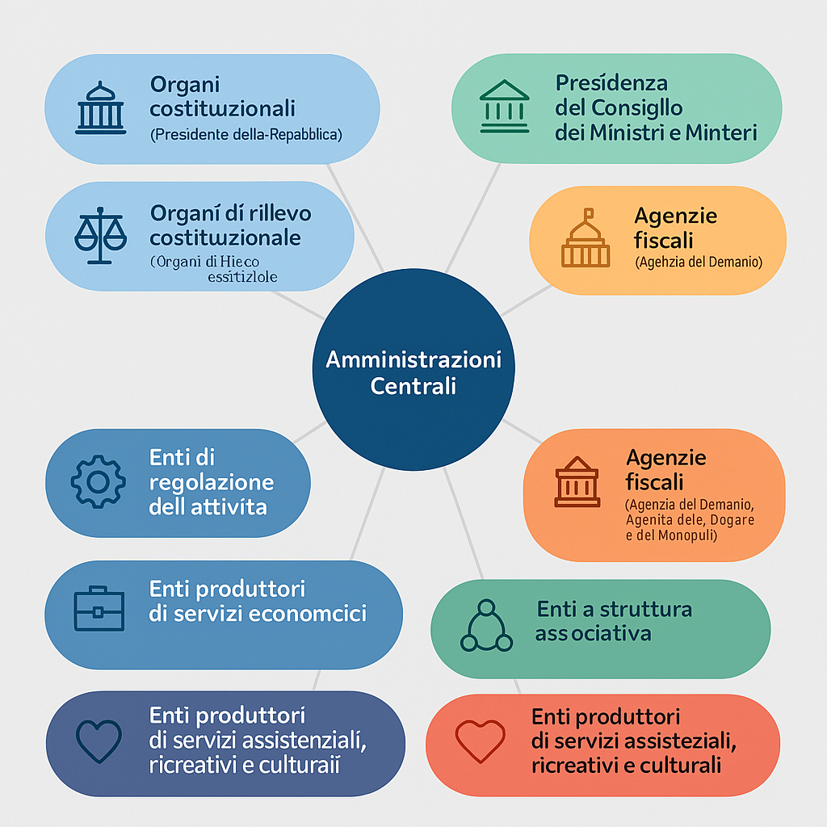

Slide 10
Le Amministrazioni Locali nella PA
Struttura istituzionale principale
Regioni e Province autonome
Province e Città metropolitane
Comuni
Comunità montane
Unioni di comuni
Strutture specializzate con funzioni tecniche:
Agenzie/enti regionali e provinciali per:
Diritto allo studio, turismo, lavoro, formazione
Ricerca, ambiente, rappresentanza negoziale
Agricoltura, sanità, gestione rifiuti, acqua, porti

Slide 11
Organizzazioni sanitarie locali:
Aziende ospedaliere e ospedaliero-universitarie
Policlinici
Istituti di Ricovero e Cura a Carattere Scientifico (IRCS)
Aziende sanitarie locali (ASL)
Altri enti e consorzi territoriali:
Camere di commercio, artigianato e agricoltura
Unioni regionali, consorzi di bacino montano
Consorzi tra amministrazioni locali
Enti gestori di parchi nazionali e aree protette
Consorzi interuniversitari di ricerca
Agenzie per lo sviluppo agricolo

Slide 12
Enti culturali e formativi
Fondazioni lirico-sinfoniche
Teatri nazionali e di interesse culturale
Università e istituti pubblici universitari
Categoria residuale:
“Altre amministrazioni locali”: include numerose organizzazioni non classificabili altrove

Slide 13
Le Amministrazioni Centrali rappresentano il cuore istituzionale, regolativo, tecnico e culturale dello Stato, articolato in una rete di soggetti pubblici con finalità diverse ma convergenti nel garantire l’interesse generale
Le Amministrazioni Locali sono una rete articolata di enti territoriali e funzionali che operano a livello regionale e locale per garantire servizi pubblici essenziali, sviluppo, cultura e welfare

Slide 14
